Slide 1

React Native
李龙

Slide 2
目录
1，RN介绍
2，RN组件
3，RN网络
4，RN数据库(realmn)
5，RN优缺点
6，codePush
7，…

Slide 3
1，RN介绍
React
Native
React Native
React：近几年Web前端领域非常火热的一个开发框架React.JS，其核心思想是将视图组件化，通过更新组件的state来渲染出组件。
Native：这个词从字面理解就够了，就是指原生的。前几年有个非常火热的跨平台开发框架-- PhoneGap（现称Cordova），那就不是原生的开发方式。原生就要使用对应平台的特定语言和框架进行开发，比如使用Objective-C或Swift开发的iOS应用。
React Native：结合了这两个词，我们可以简单地得到结论：使用React框架进行原生方式的开发。

Slide 4
实现原理
在iOS平台上，苹果提供了一个JavaScriptCore的framework，可以进行JavaScript语言的解析，React Native通过多次封装定义，以 JavaScript 的形式告诉 Objective-C 该执行什么代码，最终实现了在JavaScript语言中调用Objective-C的类和方法。 所以既然是调用Objective-C的类和方法，性能上当然是不差的（但也不完美），所以这也是React Native相比其他跨平台开发方式的一大优势。

Slide 5
初识RN
1.RN创建新项目
2.Cocopods 安装到现有项目
package.json文件
Npm install
Index.ios.js文件
Podfile文件(填写所有你要植入的React Native的组件。)
Pod install(react 版本的不一样，pod文件里面内容不一样)
react-native start

Slide 6
http支持设置
在iOS 9以上的系统中，除非明确指明，否则应用无法通过http协议连接到localhost主机。 Info.plist文件中将localhost列为App Transport Security的例外

Slide 7
RN入口之RootView
每个项目都有一个入口，然后进行初始化操作，能看到的一切内容都来源于这个 RootView，所有的初始化工作也都在这个方法内完成. 这个RCTRootView正是用来承载你的React Native组件的，而且它必须对应你在index.ios.js中使用AppRegistry注册的模块名字。

Slide 8
2，RN组件
StyleSheet,
Text,
View,
Image
TextInput
PickerIOS
Picker
ScrollView
ListView
Touchable*系列
TabBarIOS
RefreshControl
Share
详情见代码

Slide 9
Component生命周期
1.Props
createClass 创建自定义组件的入口方法，负责管理生命周期中的 getDefaultProps。getDefaultProps 方法只执行一次，这样所有实例初始化的 props 将会被共享。
props是在父组件中进行设置，只要设置完成那么该在组件的声明周期中就定死了，不会发生改变
2.state
该函数是用于对组件的一些状态进行初始化；
由于该函数不同于Props ，在以后的过程中，会再次调用，所以可以将控制控件的状态的一些变量放在这里初始化，如控件上显示的文字，可以通过this.state来获取值，通过this.setState来修改state值
3. render
render是一个组件中必须有的方法，本质上是一个函数，并返回他组件，只能返回一个顶级元素;
此外，在render函数中，只可通过this.state和this.props来访问在之前函数中初始化的数据值 。
setState :xx 重新更新组件，render被再次调用

Slide 10
3，RN网络
Fetch网络框架:
fetch 支持了大部分常用的 HTTP 的请求以及和 HTTP 标准的兼容，如 HTTP Method，HTTP Headers，Request，Response。
使用 fetch 的构造函数请求数据后，返回一个 Promise 对象，处理即可。
arrayBuffer()
blob()
json()
text()
formData()

Slide 11
4，RN数据库(realm)
1.为移动设备而生!替代 SQLite 和 Core Data。
跨平台：现在很多应用都是要兼顾iOS和Android两个平台同时开发。如果两个平台都能使用相同的数据库，那就不用考虑内部数据的架构不同，使用Realm提供的API，可以使数据持久化层在两个平台上无差异化的转换。
简单易用：Core Data 和 SQLite 冗余、繁杂的知识和代码足以吓退绝大多数刚入门的开发者，而换用 Realm，则可以极大地减少学习成本，立即学会本地化存储的方法。毫不吹嘘的说，把官方最新文档完整看一遍，就完全可以上手开发了。
可视化：Realm 还提供了一个轻量级的数据库查看工具，在Mac Appstore 可以下载“Realm Browser”这个工具，开发者可以查看数据库当中的内容，执行简单的插入和删除数据的操作。
Realm性能对比(越高代表性能越好),如图

Slide 12
4-0
const Realm = require('realm');
class <project-name> extends Component {
render() {
let realm = new Realm({
schema: [{name: 'Dog', properties: {name: 'string'}}]
});
realm.write(() => {
realm.create('Dog', {name: 'Rex'});
});
return (
<View style={styles.container}>
<Text style={styles.welcome}>
Count of Dogs in Realm: {realm.objects('Dog').length}
</Text>
</View>
);
}

Slide 13
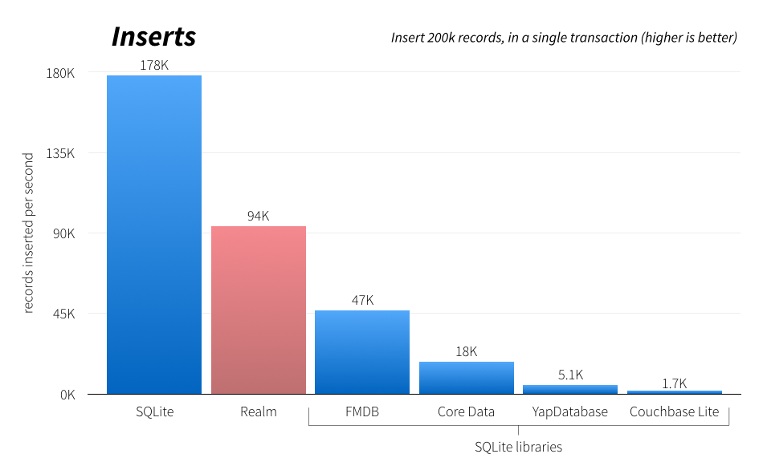
4-1
插入操作,在同一个事物中一次性插入200k条记录

Slide 14
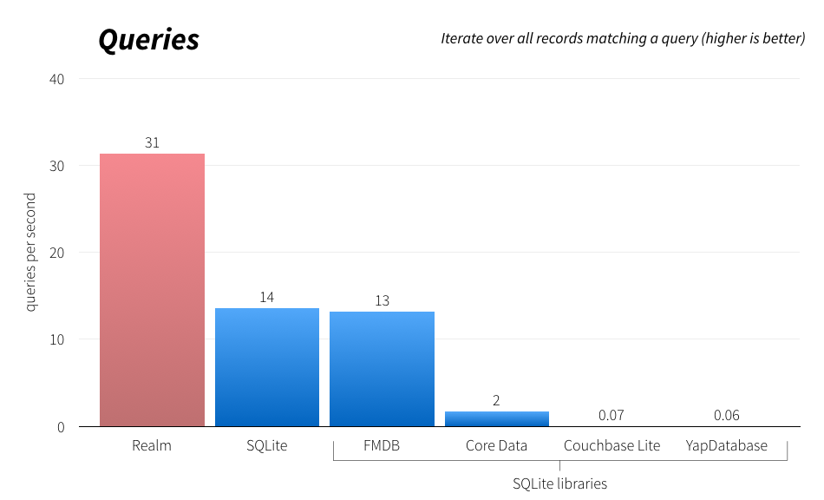
4-2
查询操作,一次性查询所有的记录

Slide 15

4-3
统计操作,每秒能在200k条数据中进行查询后count的次数

Slide 16
5，RN优缺点
优点
复用了 React 的思想，有利于前端开发者涉足移动端。
能够利用 JavaScript 动态更新的特性，快速迭代。
相比于原生平台，开发速度更快。
由于App Store应用商店发版迭代效率问题，热更新成为了iOS平台非常渴求的功能，可喜的是React Native的热更新能力非常好，通过将JavaScript代码部署到服务器中，运行过程中即可重新reload整个界面。

Slide 17
5-1
缺点
做不到 Write once, Run everywhere，也就是说开发者依然需要为 iOS 和 Android 平台提供两套不同的代码，比如参考官方文档可以发现不少组件和API都区分了 Android 和 iOS 版本。即使是共用组件，也会有平台独享的函数。如PickerIOS，TabBarIOS
不能做到完全屏蔽 iOS 端或 Android 的细节，前端开发者必须对原生平台有所了解。加重了学习成本。对于移动端开发者来说，完全不具备用 React Native 开发的能力。
由 于 Objective-C 与 JavaScript 之间切换存在固定的时间开销，所以性能必定不及原生。比如目前的官方版本无法做到 UItableview(ListView) 的视图重用，因为滑动过程中，视图重用需要在异步线程中执行，速度太慢。这也就导致随着 Cell 数量的增加，占用的内存也线性增加and复杂视图渲染出View层级过多

Slide 18
6，CodePush
React Native支持大家用React Native技术开发APP，并打包生成一个APP。在动态更新方面React Native只是提供了动态更新的基础，对将应用部署到哪里，如何进行动态更新并没有支持的那么完善。好在微软开发了CodePush，填补React Native 应用在动态更新方面的空白。

Slide 19
